Slide 1
五花八门的保险

Slide 2
目 录
1
热身回顾
2
小组活动
3
案例分析
4
总结&作业

Slide 3
PAPT 01
热身活动

Slide 4
你说我猜，团队作战
第1轮
第2轮

Slide 5
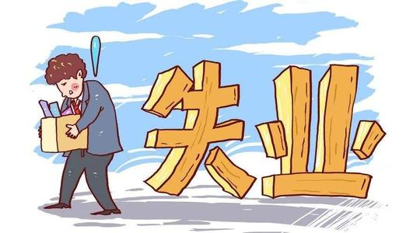
第1轮
失业[shīyè]

Slide 6
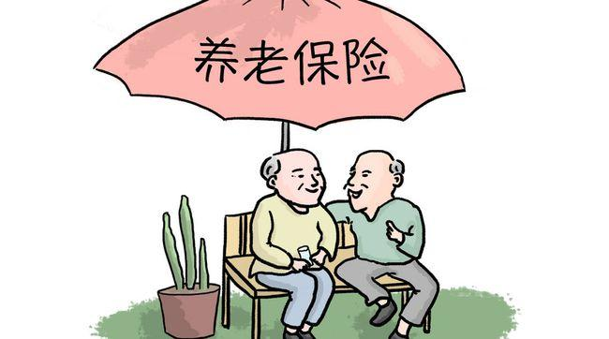
养老[yǎnglǎo]

Slide 7
外籍[wàijí]

Slide 8
咨询[zīxún]

Slide 9
社会保险
[shèhuì bǎoxiǎn]

Slide 10
第2轮
生育[shēngyù]

Slide 11
意外险[yìwài xiǎn]

Slide 12
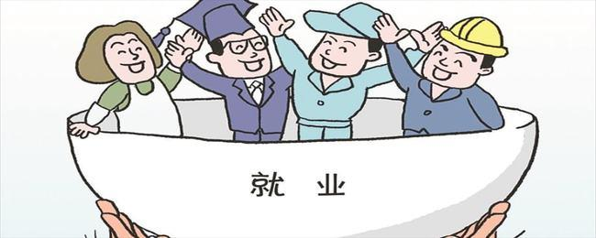
就业[jiùyè]

Slide 13
救援[jiùyuán]

Slide 14
伤残[shāngcán]

Slide 15
综合性练习1
外国人在中国境内就业的，可以参照（ ）参加社会保险？ A 社会保险法 B 中国社会保险法 C 国际社会保险法 D 社会保险医疗法

Slide 16
综合性练习2
中国保险的种类越来越多，请你举出2-3种保险类型。
医疗保险、社会保险、意外险、车险……

Slide 17
综合性练习3
说一说，经常往来于中国内地与境外的外籍人士，可以购买哪一种医疗险？
经常往来于中国内地与境外的外籍人士，他们可以购买意外险和带有境外旅行救援的医疗险。

Slide 18
PAPT 01
小组活动

Slide 19
观看视频、阅读文字材料和海报进行小组比赛
.每个小组根据资料讨论如何让购买社会保险以及需要准备哪些材料，完成思维导图
小组上台展示
由学生互评选出最佳小组，
最佳小组可获得一张“班级福利社保卡”
行业PPT模板http://www.1ppt.com/hangye/

Slide 20
小组展示
行业PPT模板http://www.1ppt.com/hangye/

Slide 21
学生互评
选出最佳小组
标 准
优 良 差
1、汉语讲得标准
□ □ □
2、吐字清晰，声音洪亮，速度恰当
□ □ □
3、语言通顺、声调有起伏
□ □ □
4、讲解用词准确
□ □ □
5、讲解的步骤清晰
□ □ □
6、思维导图有逻辑，讲解清楚
□ □ □

Slide 22
PAPT 01
案例分析

Slide 23
大学生骗保失败，等来了冰冷的手铐！
8月20日下午，民警接到一名在校大学生小王的报警，小王称自己一部小米手机被盗，财付通里3000元现金被人转走。民警立即展开侦查。却发现了一起骗保阴谋。
原来，小王得知微信的财付通具有理赔功能，他打算假装丢手机后财付通里钱被盗，只要警察出具一张受案执行单就可到财付通客服申请理赔。由于公安机关刑事案件立案金额在3000元以上，于是小王将自己卡里的3000元转到朋友小夏手机上，然后报警谎称手机被盗，手机绑定的财付通钱包里3000元现金被人转走。
目前小王交代了自己报假警想骗保的违法事实，因涉嫌谎报案情被公安机关行政拘留5天，罚款200元。
警方提醒广大市民，千万别骗保，后果很严重！如果发现骗保行为，轻者罚款，重者则需要依法追究其刑事责任。
为什么小王会骗保？

Slide 24
小组讨论
如何避免骗保行为
警察
学生群体
保险公司

Slide 25
小组展示

Slide 26
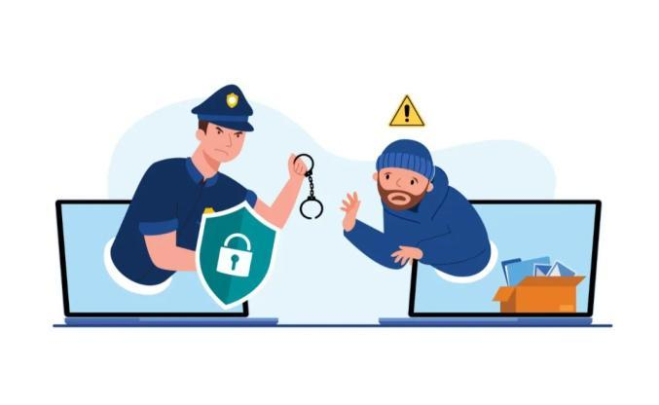

Slide 27
作业
找一找，你们国家的社会保险和中国的异同，下次课汇报讨论。

